Slide 1
PROJEKT:
MLADI V SVETU ENERGIJE
Šolsko leto 2016/2017
Svet.energije@gen-energija.si
MLADI V SVETU ENERGIJE

Slide 2
Ustvarjajte na temo energije in energetike!
Električna energija je resnično »kul«, saj poganja vse vaše elektronske naprave, omogoča vam, da se učite s pomočjo računalnika, si širite obzorja s pomočjo televizije in komunicirate s prijatelji s pomočjo telefona. na temo energije in energetike!
NATEČAJ JE RAZPISAN ZA TRI STAROSTNE SKUPINE:
MALČKI
1.-3. razred OŠ
GLAVCE
4.-9. razred OŠ
RAZISKOVALCI
4.-9. razred OŠ in srednje šole
MLADI V SVETU ENERGIJE 2016/2017

Slide 3
Teme za starostne skupine
MALČKI: Kako bi narisali električno energijo? (Slikanica/risba/kolaž)
GLAVCE: Izdelajte maketo elektrarn iz naravnih in odpadnih elektro materialov! (baterije, žice, polnilci, kabli itn…)
RAZISKOVALCI: Izdelajte foto zgodbo ali video zapis o pomenu električne energije za družbeni ali tehnološki napredek.
MLADI V SVETU ENERGIJE 2016/2017

Slide 4
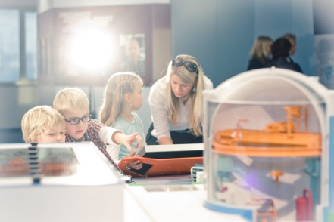
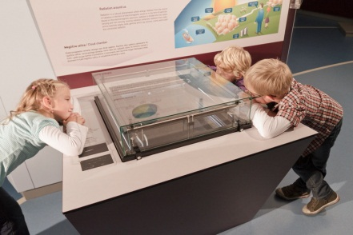
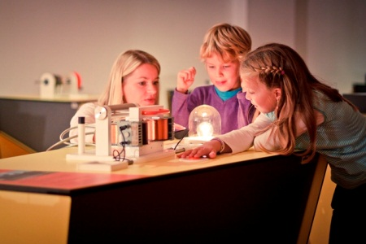
Nagrade za najboljše
Nagrada za najboljši projekt v posamezni starosti skupini:
•Nagradni izlet za en avtobus v Svet energije in
ogled Gradu Rajhenburg ali
3- urne vstopnice v Zimsko termalno riviero Terme Čatež.
Drugo in tretje mesto v posamezni starostni skupini:
• Praktične nagrade
Mentorji zmagovalnih projektov:
• Naročnina na izbrano znanstveno revijo
MLADI V SVETU ENERGIJE 2016/2017

Slide 5
Prijava na natečaj
Projekte oddajte v elektronski obliki:
na naslov info@ekosola.si ali
Program Ekošola, s pripisom MVSE, Zavrti 2, 1234 Mengeš
Izpolnite prijavni obrazec, ki je
objavljen na spletni strani www.ekosola.si
In www.mladi-svet-energije.si.
Rok za oddajo projektov: 28. april 2017
MLADI V SVETU ENERGIJE 2016/2017

Slide 6
Hvala za vašo pozornost!
www.gen-energija.si
www.mladi-svet-energije.si
www.facebook.com/mladi.v.svetu.energije

